Slide 1
砼智造-高性能混凝土大数据云平台
商砼智能工厂 一站式解决方案

Slide 2
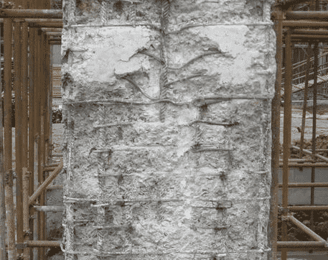
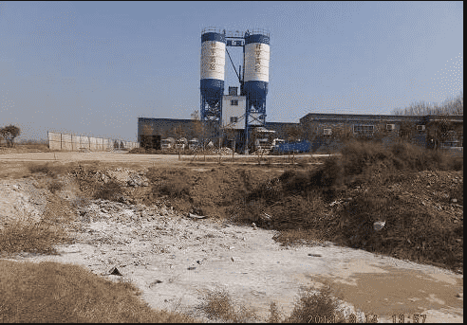
商砼行业存在的问题
制造方式粗放 管理方式落后
供需失衡 产能闲置严重
研发能力不足 质量不可控
部门监管体系不健全
相互压价 无序竞争
环境安全无保障
随着商砼行业的快速发展，产业规模的不断扩大，原有的管理方法渐渐呈现弊端…

Slide 3
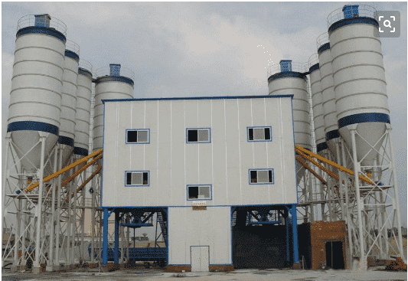
砼智造高性能混凝土大数据云平台建设目标
商砼行业“互联网+”一体化解决方案
砼智造-高性能混凝土大数据云平台（砼智造）汇聚商砼行业机理模型，通过大数据分析+物联网+人工智能等技术应用，实现了商砼MES流程型智能制造和大规模个性化定制，是面向商砼全产业链的“互联网+协同制造”云服务支撑平台。平台集成了商砼智能定制、生产、物流、施工等功能于一体的工业APP系统，构建了商砼产业信息化生态体系，实现了原材料、生产、运输、施工全过程实时数据采集、监测、分析和综合集成应用，为商砼智能制造制定了一站式解决方案。“以智赋能、以智增效”、“赋能制造、服务未来”是砼智造推动传统商砼产业转型升级的核心价值。
六大目标
效率
安全
规范
环保
砼智造智能工厂
以云端数据连接生产装备和原料、产品，运用大数据、物联网、人工智能等技术形成人机物的高效协同，实现智能化生产和智慧化管理。
智能
数据

Slide 4
砼智造云平台先进性
提升行业监管和服务能力
政用、行用、企用、研用、商用一体化开放式大数据云服务平台。
降本增效
实现“人、机、料、法、环”全要素集成，强化生产、经营的精细化管理，形成可靠数据流，提升企业盈利水平和风险管控能力。
1
4
5G应用场景
依托5G通信大带宽、低时延、在线互联等技术优势，强化端对端的连接能力，满足不同场景的应用要求。
质量保障
以数据评价质量，运用HPC智能配比技术保障产品质量，植入追溯功能，产品全生命周期质量可评价、可追溯。
项目先进性
5
2
3
6
供应链协同
联通“信息孤岛”，建立产业链上游原材料企业，中游生产企业、下游物流施工企业的供应链协同体系。
绿色生产
结合预拌混凝土绿色生产技术要求，通过在线监测与绿色生产过程管控，从材料源头为绿色建筑提供保障。

Slide 5
砼智造云平台应用架构图

Slide 6
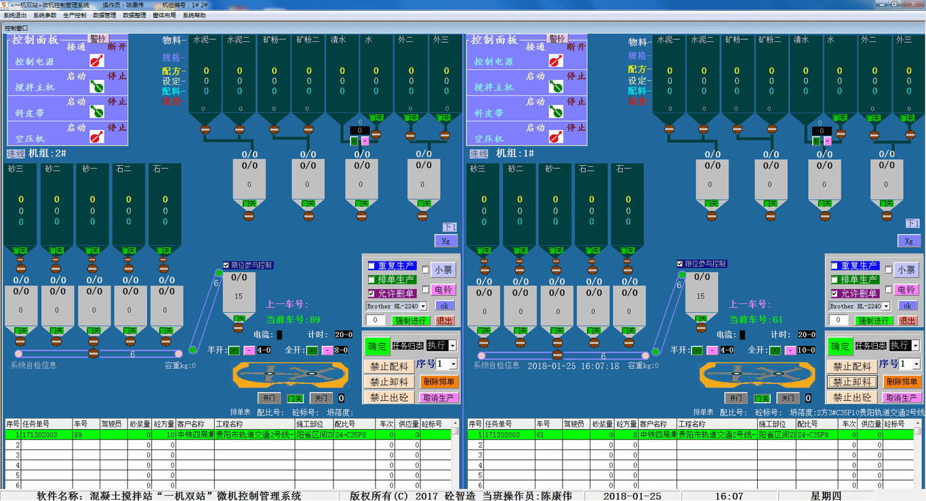
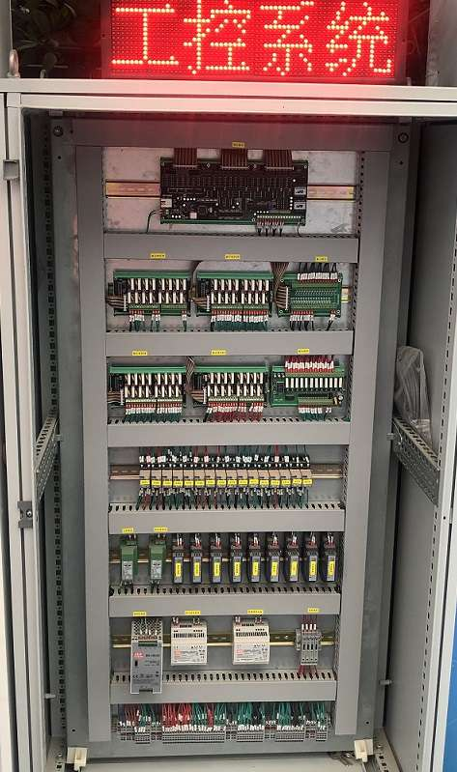
砼智造工控系统—改变现场人工操作模式，智能工控系统按照生产指令数据包执行生产，自动完成生产下料、拌和生产、配合比匹配、产品装车等生产过程，提高工作效率，杜绝人为因素对生产的影响。
一机双控
远程操作
自动采集
自动执行

Slide 7
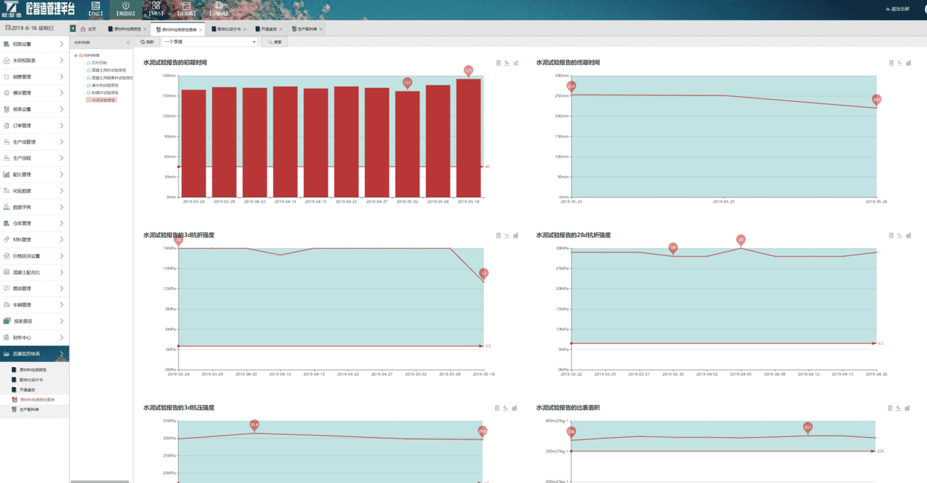
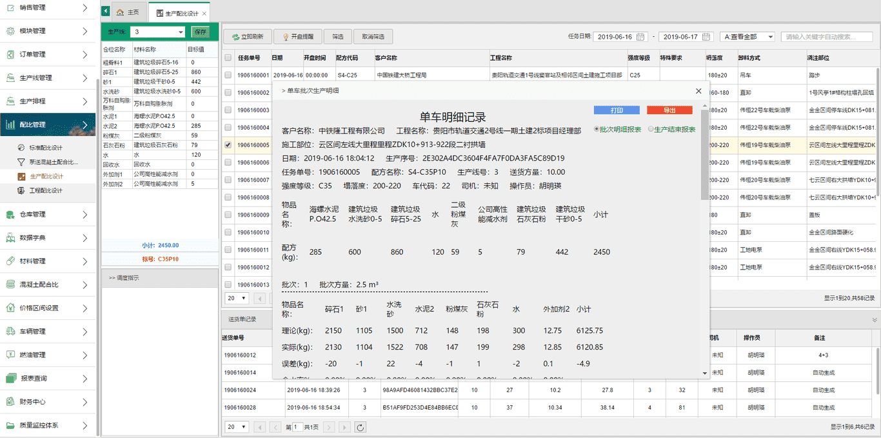
砼智造质量监控系统—集设计、配比、取样、养护、数据采集、实验报告及实验室综合管理于一体，产品全生命周期质量可评价、可追溯。
自动上传压力试验机
智能配比
自动生成
质量保障
智能评价

Slide 8
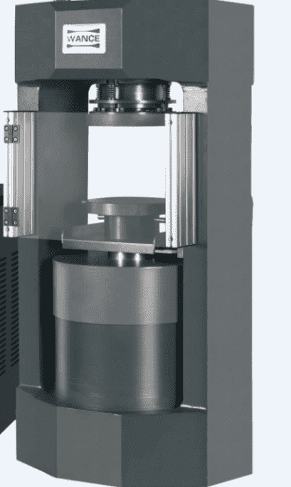
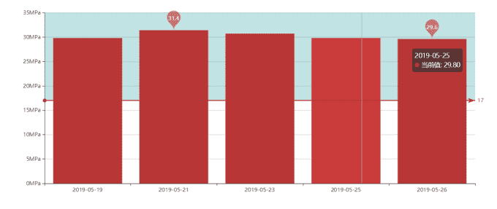
砼智造质量监控系统—试块植入芯片，检测数据实时上云，生成检验数据和智能分析图表，为工程监理、质量评价、项目验收等提供数据支撑。
自动上传压力试验机
自动上传压力试验机
一物一码
智能识别
自动上传
真实有效

Slide 9
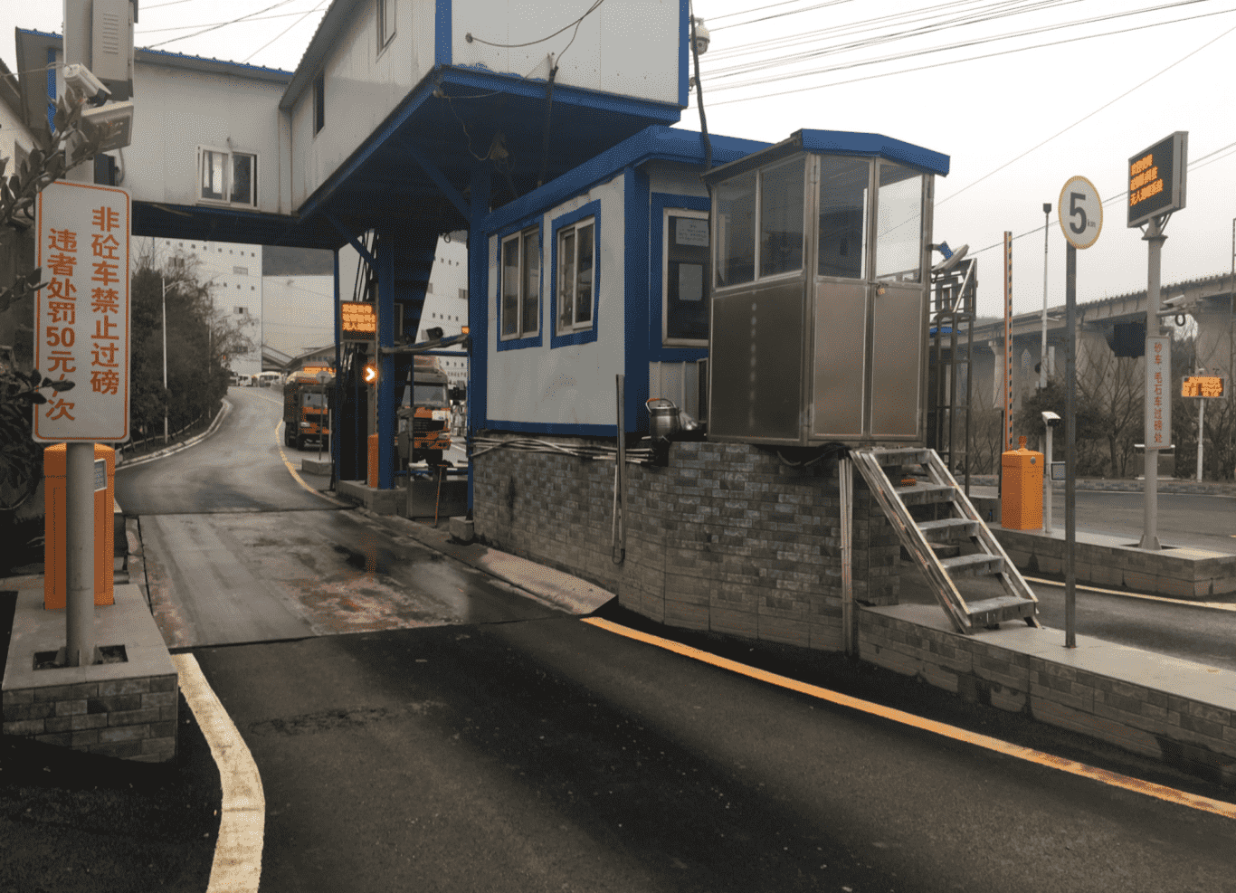
砼智造无人值守地磅系统—结合APP、ERP智能识别车辆和物品，完成过磅计量的全程监控，计量数据实时上云，实现仓库管理智能化。
无人值守
自动识别
动态密码
数据上云

Slide 10
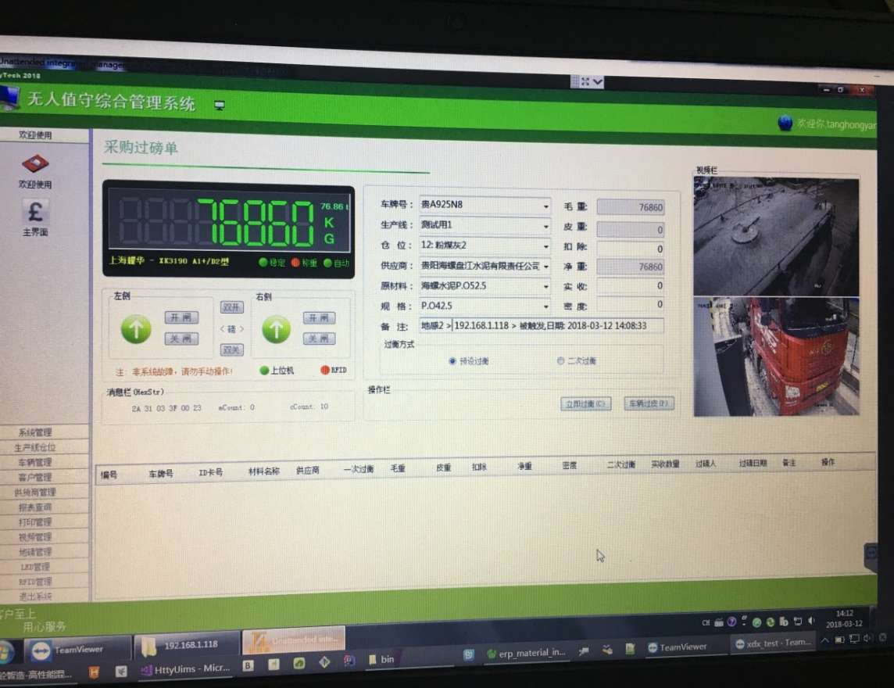
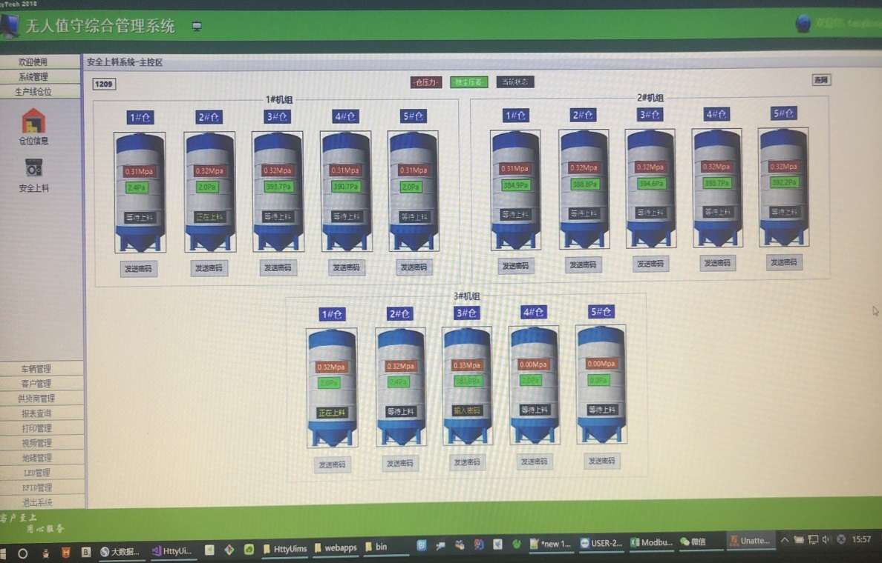
砼智造无人值守地磅安全上料系统—采用智能动态密码+终端密码键盘+短信通知方式，监控仓位预警及压力值，防止“打错料”、“打冒仓”，保障仓位及库存数据准确，实现无人值守，保障作业安全。
无人值守 自动识别 动态密码 数据上云

Slide 11
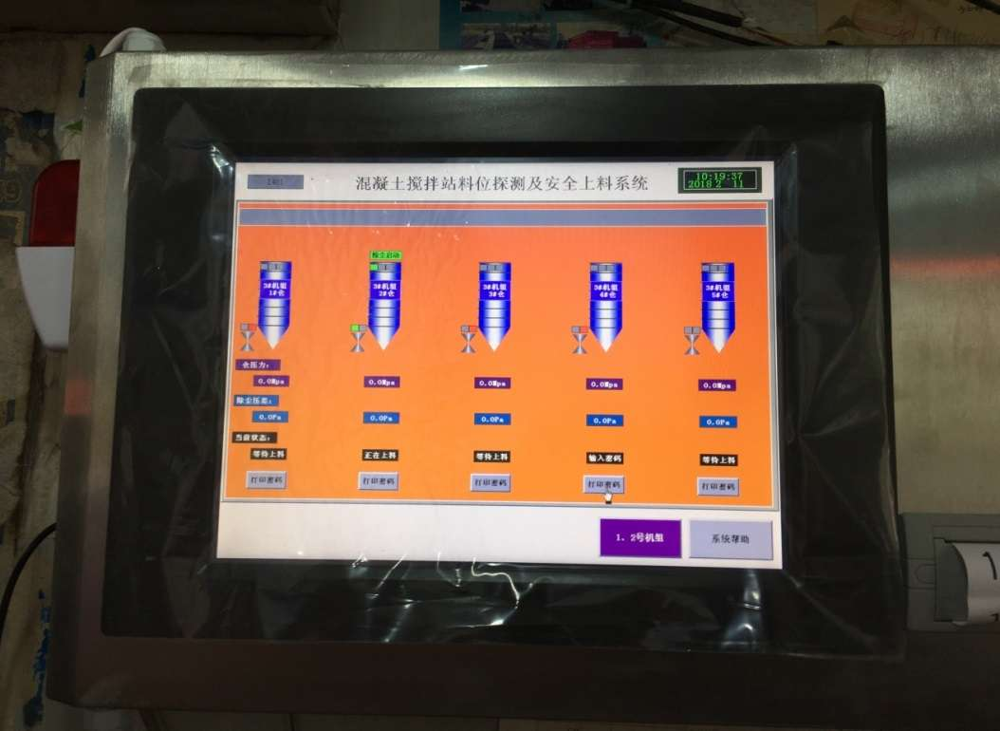
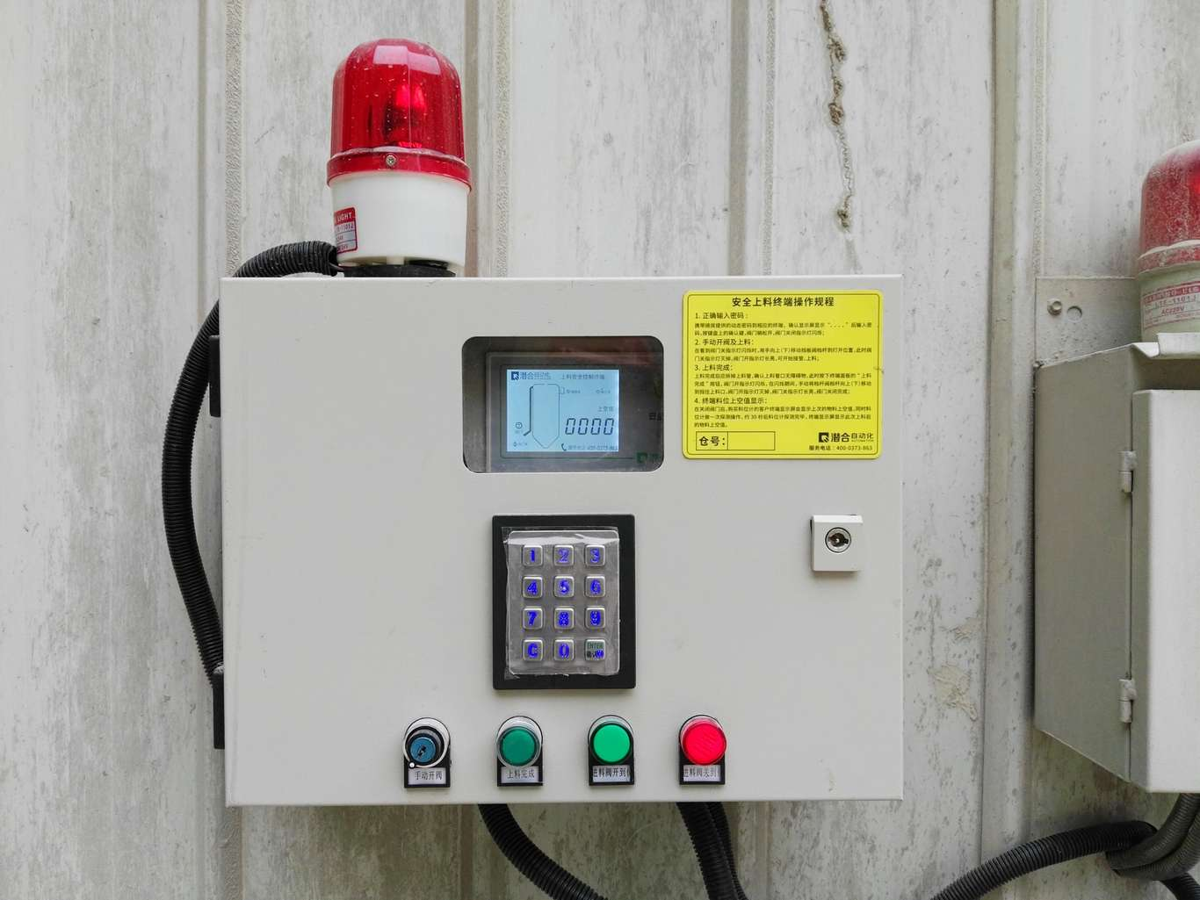
砼智造无人值守地磅安全上料系统—硬件设施
无人值守
密码解锁
无线传输
仓位报警

Slide 12
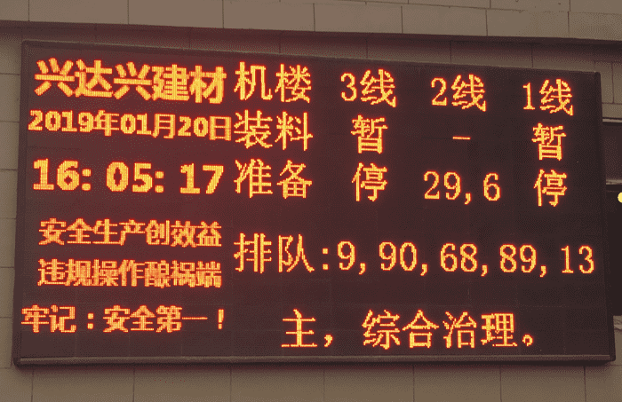
砼智造物流管理车辆排队系统
RFID识别
自动排队
熄火等待

Slide 13
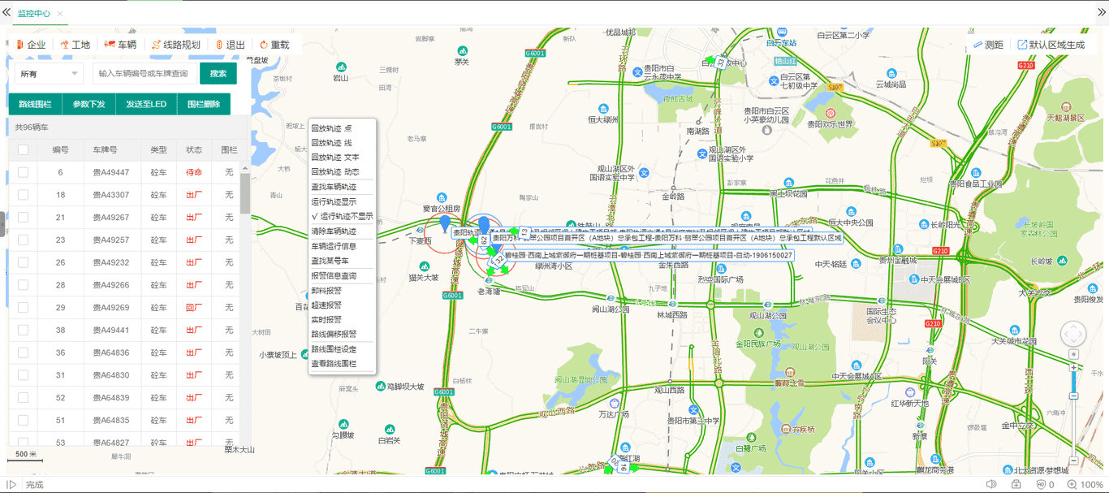
砼智造物流管理系统— MES排程生产的同时智能生成物流计划，通过智能终端结合数字地图引导车辆配送，实时监控车辆的运行轨迹和驾驶员的操作行为。
在线监控
轨迹追溯
GPS/北斗
双模

Slide 14
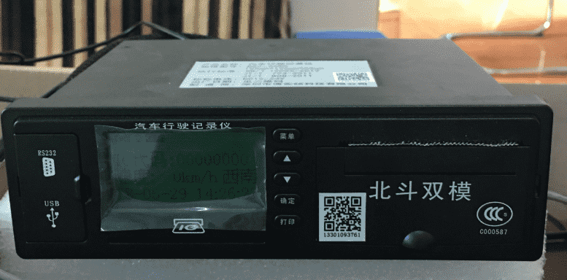
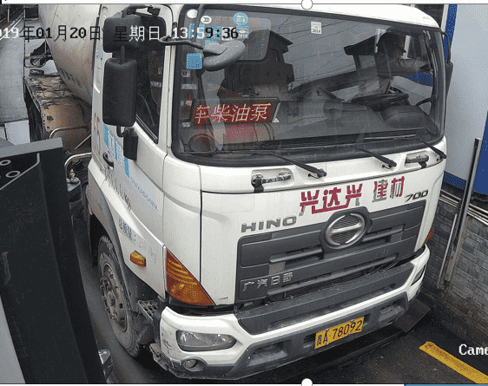
砼智造物流管理系统——GPS北斗双模
在线监控
轨迹追溯
精准卸料

Slide 15
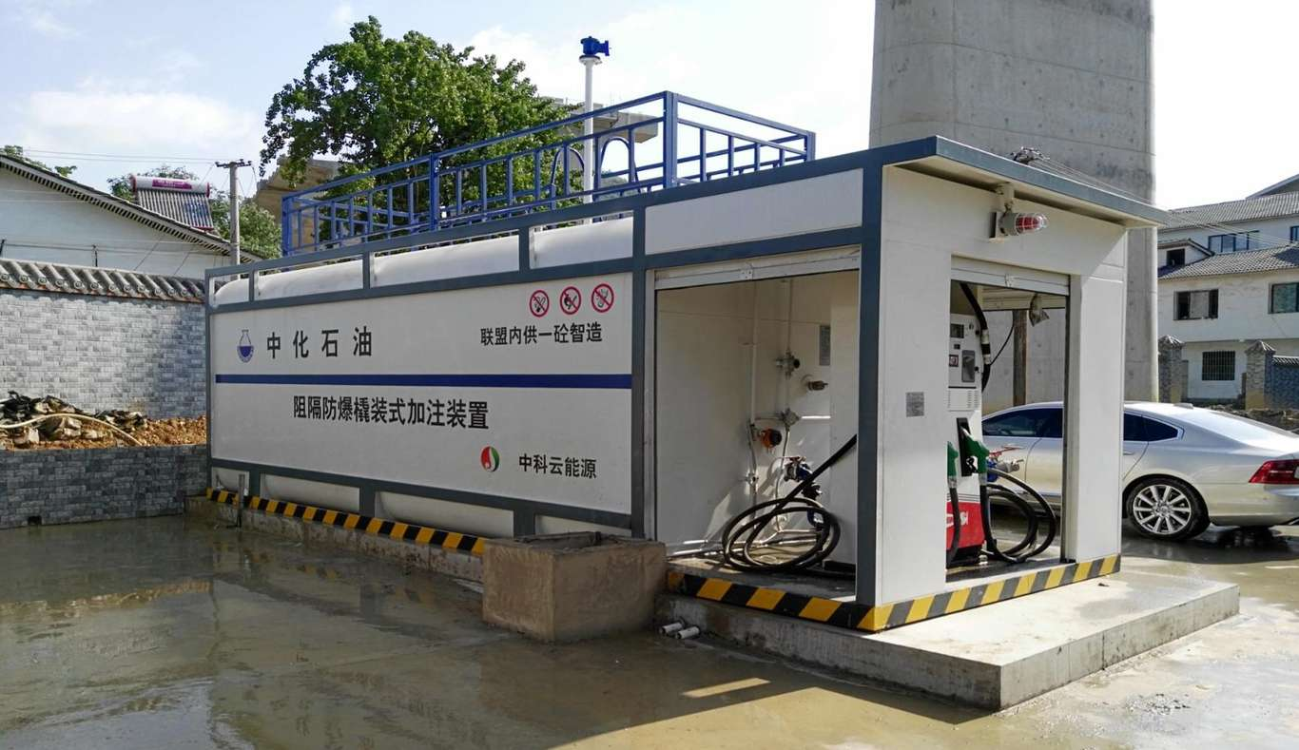
砼智造无人值守油站系统—使用IC卡或微信扫码实现油站无人值守，数据实时上云，智能油耗汇算，杜绝管理漏洞。
无人值守
数据上云
统计汇算
油质监控

Slide 16
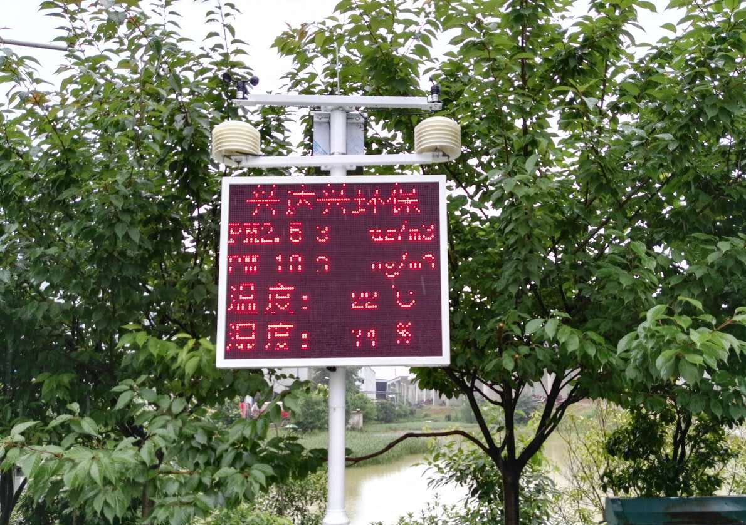
砼智造环保监测系统—监测设备通过物联网技术连接上云，实时监测厂界粉尘、噪声及温度、湿度、风向、风力等环境数据，智能控制环保设备运行，强化企业的绿色生产组织，有效应对环境因素对生产的影响。
实时监控
粉尘噪声
风力风向
温度湿度

Slide 17
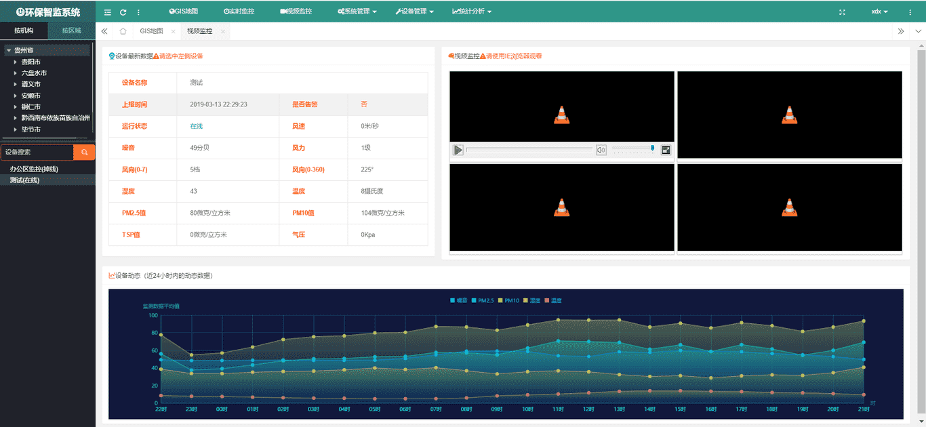
砼智造——环保监测系统
实时监控
粉尘噪声
风力风向
温度湿度

Slide 18
砼智造——智慧工地管理系统
全面覆盖采集、立体化监管
塔机高点智能视频
塔机安全智能监控
环境
扬尘噪声
质量
三级巡检
智能在线监测
掌上巡检
安全
点面结合，一览无遗
安全
超载运行，违规操作
作业不规范
塔机维保过期
一文一码、一人一码，一机一码，扫码即识
二维码应用
车
人
安全
智能识别，主动防盗
车牌识别
劳务实名制
人脸识别
智能监控
物
安全帽识别
黑名单车辆，禁止入场
工地 出入口

Slide 19
智能工厂平台链接
www.tzzcloud.com

Slide 20
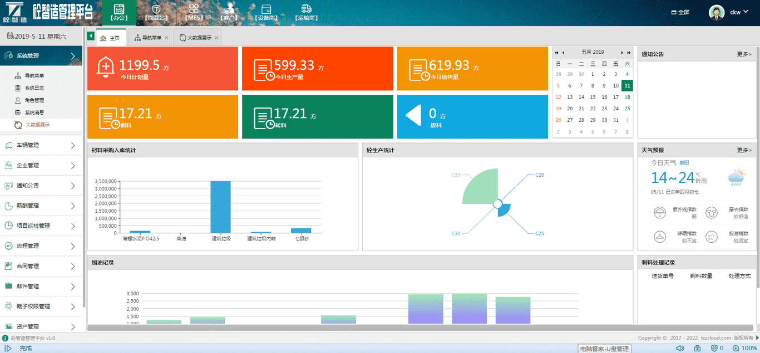
砼智造-智能工厂管理系统
生产管理

Slide 21
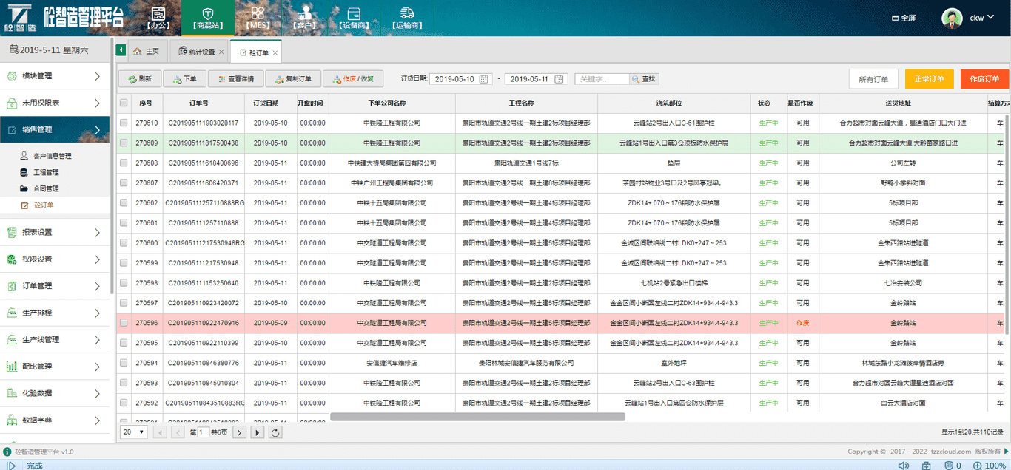
砼智造-智能工厂管理系统
订单管理

Slide 22
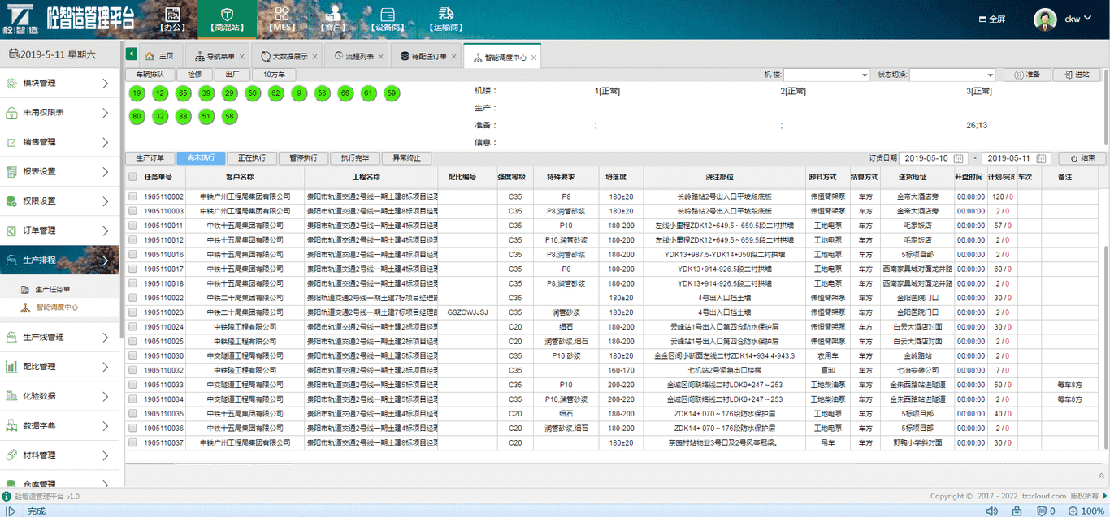
砼智造-智能工厂管理系统
排程管理

Slide 23
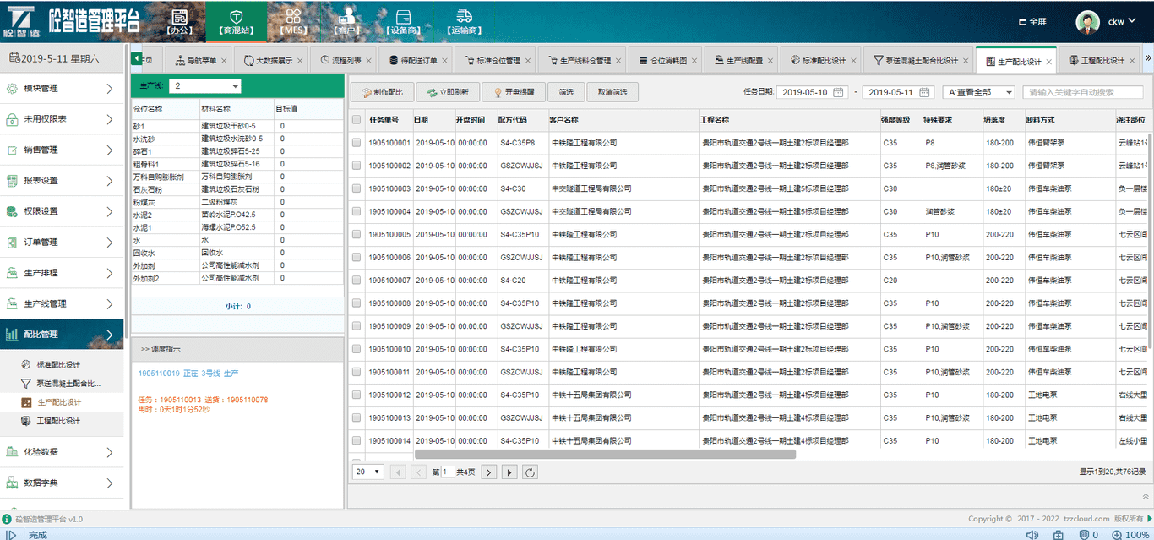
砼智造-智能工厂管理系统
配合比管理

Slide 24
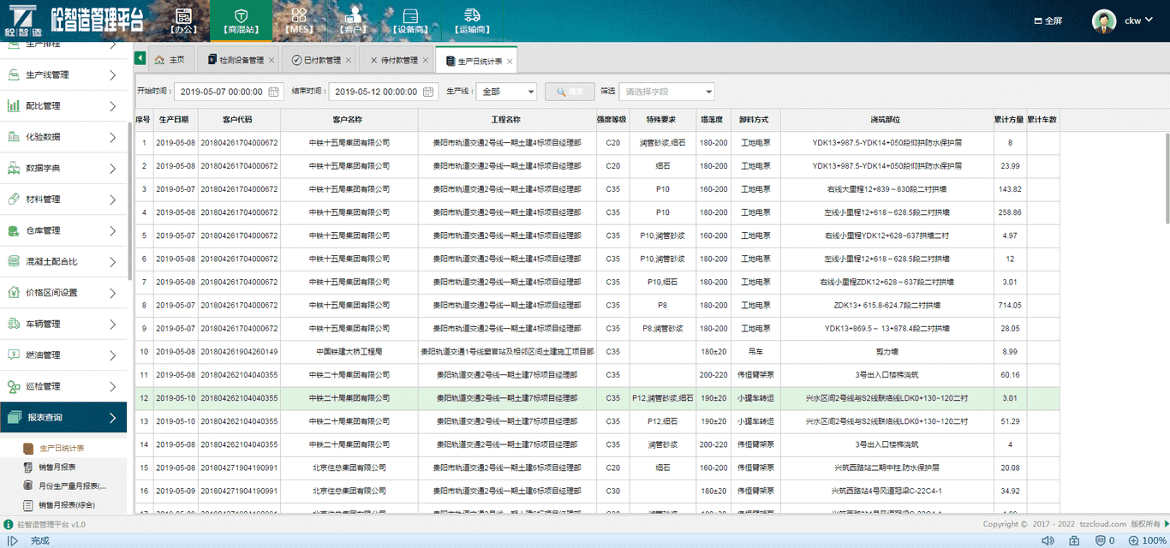
砼智造-智能工厂管理系统
生产统计报表

Slide 25
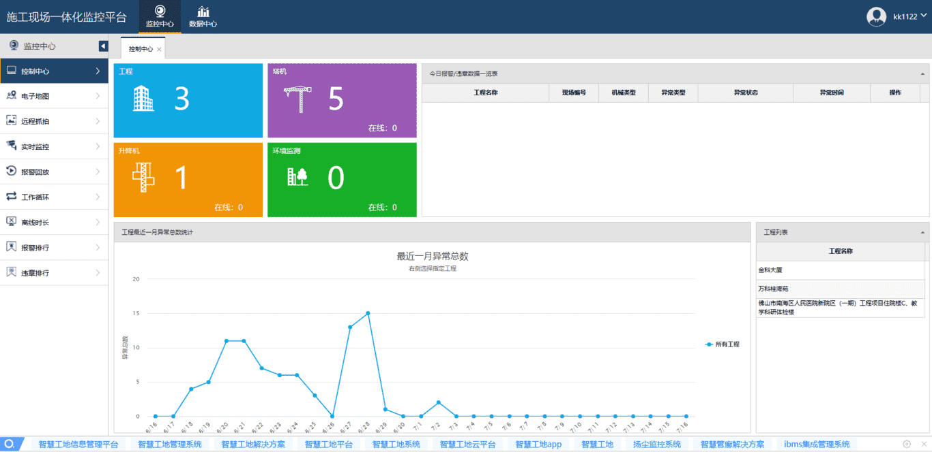
砼智造-智慧工地系统
智慧工地管理

Slide 26
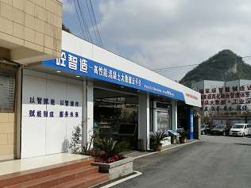
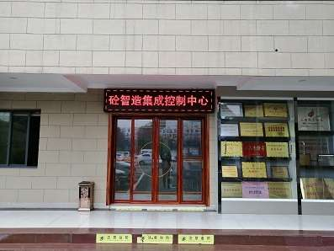
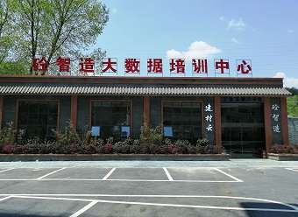
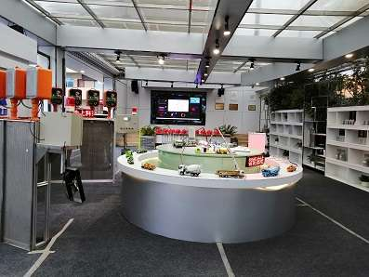
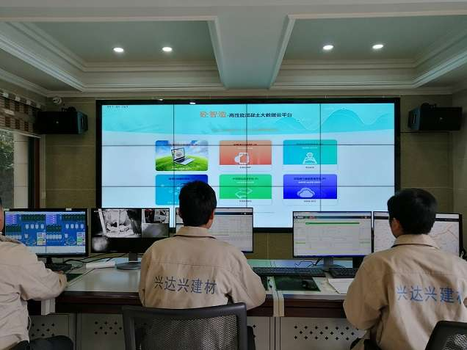
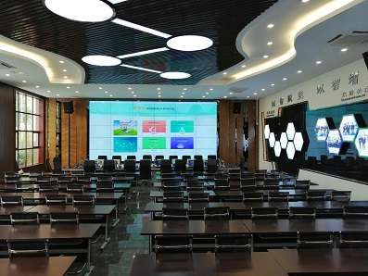
砼智造-应用场景
砼智造硬件展示中心
砼智造集成控制中心
砼智造大数据培训中心

Slide 27
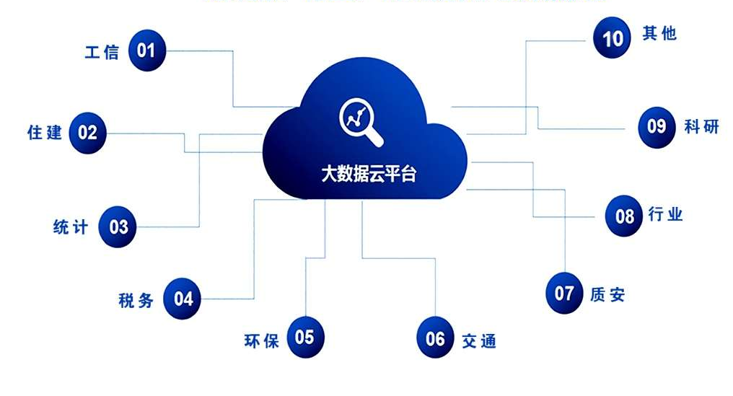
数据集成—汇聚行业数据，为政府监管与服务、行业统筹与发展、科研教学等 提供大数据服务。

Slide 28
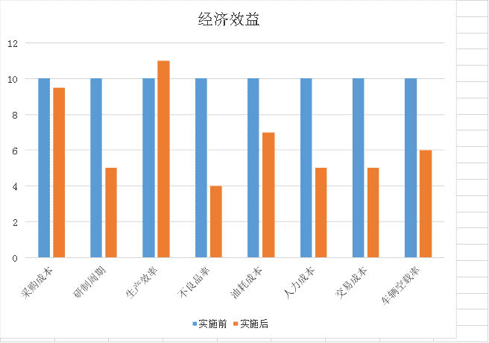
经济效益—通过产业链协同与平台资源共享，提高生产效率、优化制造成本，实现质量效益双提升。

Slide 29
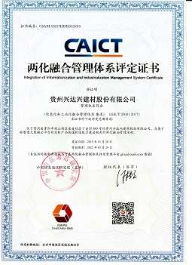
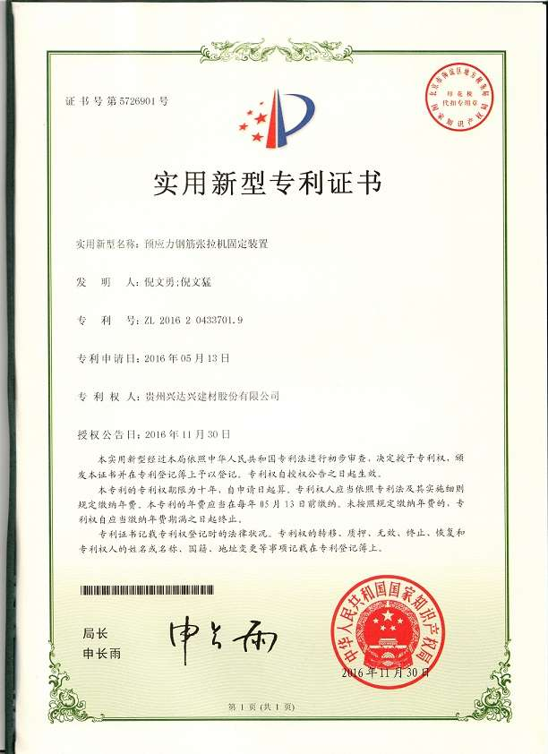
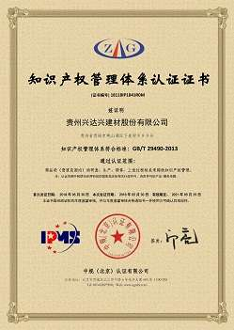
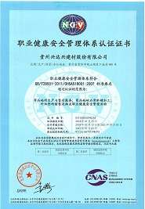
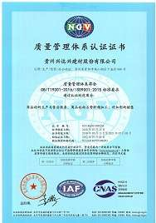
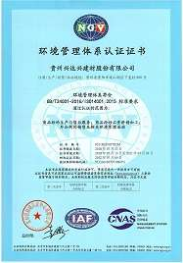
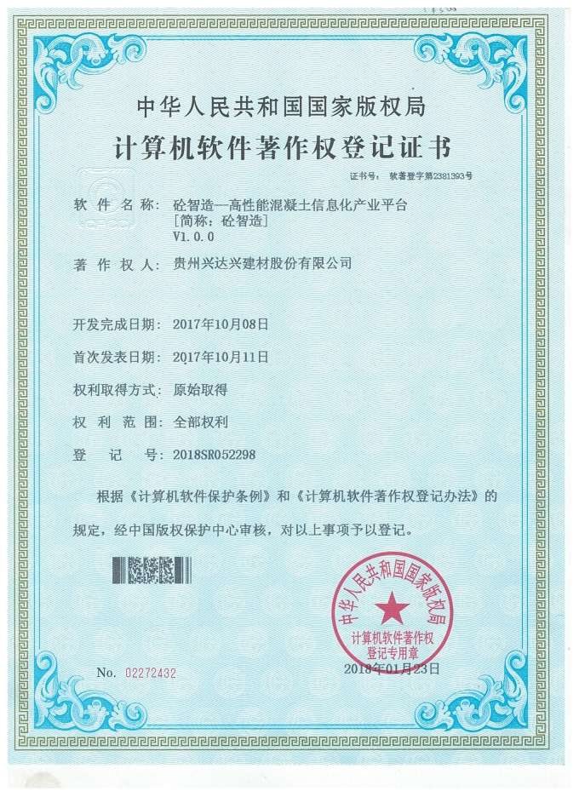
取得成果
公司已获技术专利14项，软著12项。

Slide 30
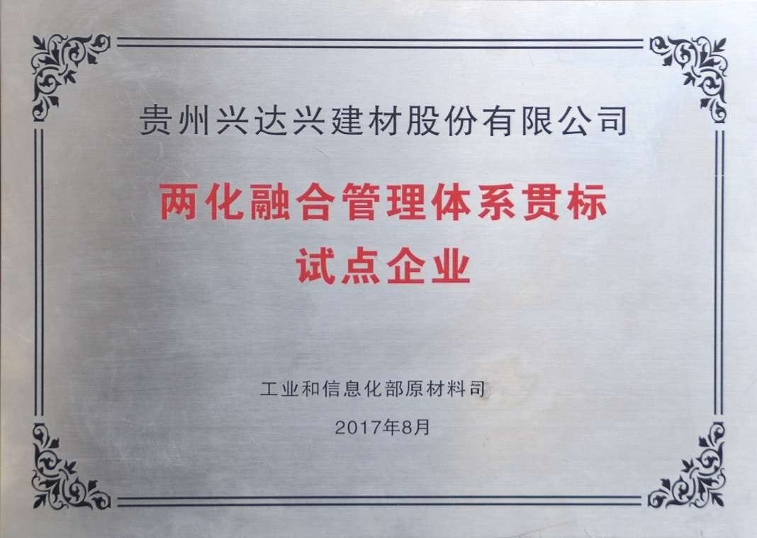
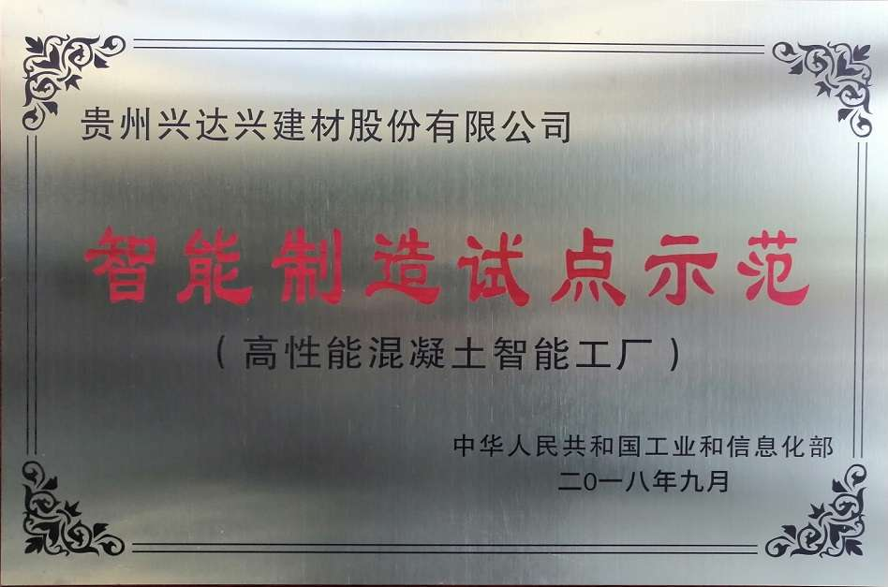
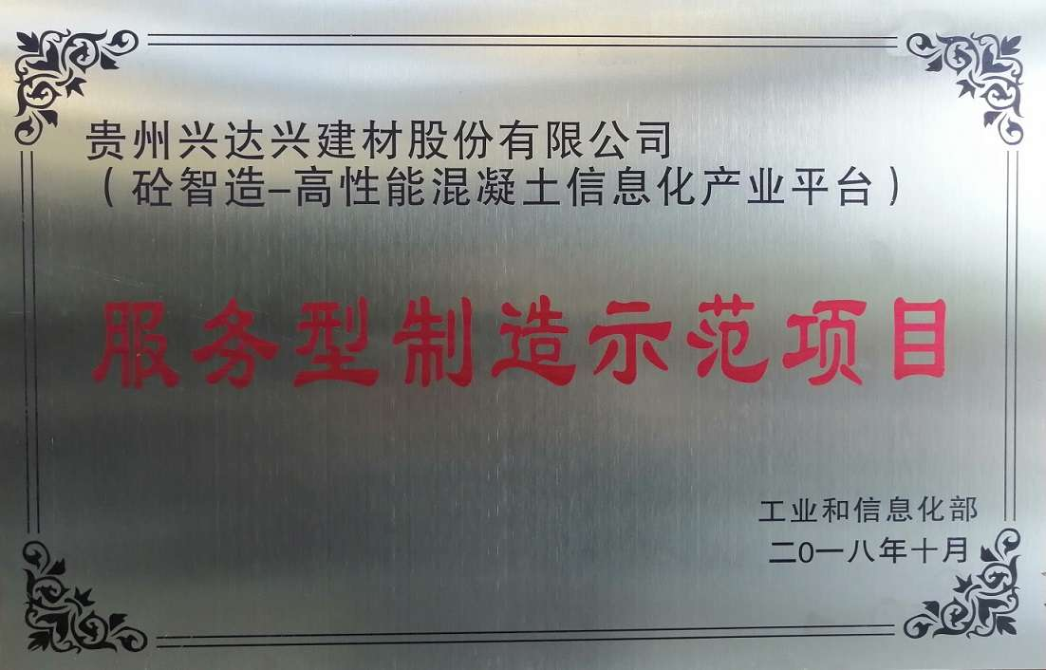
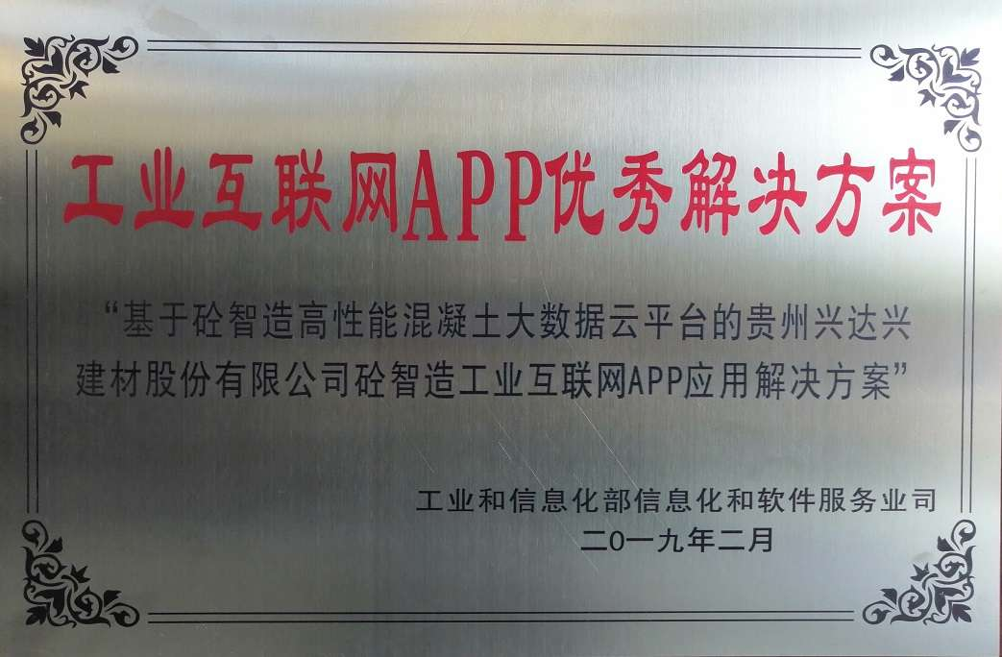
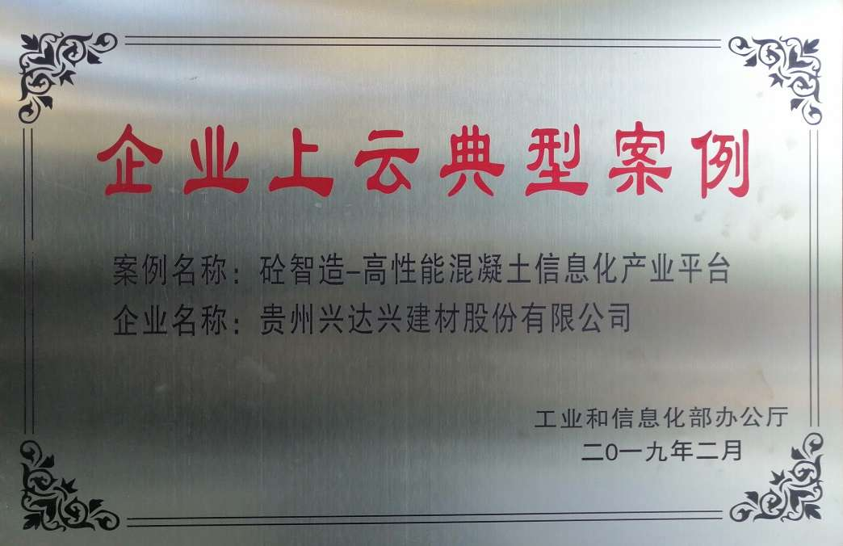
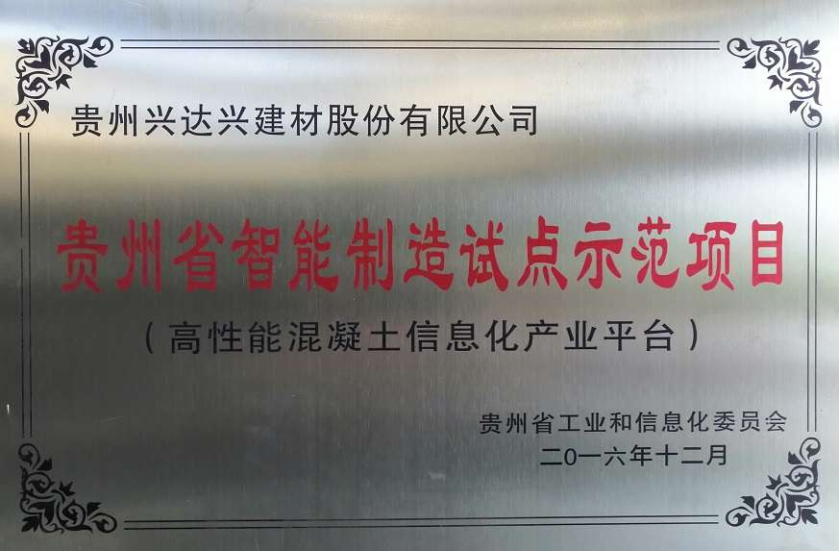
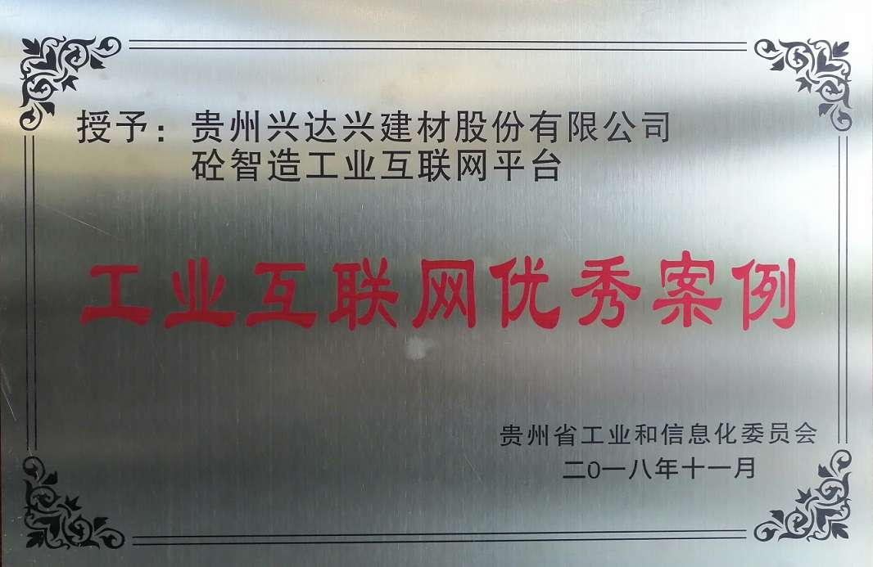
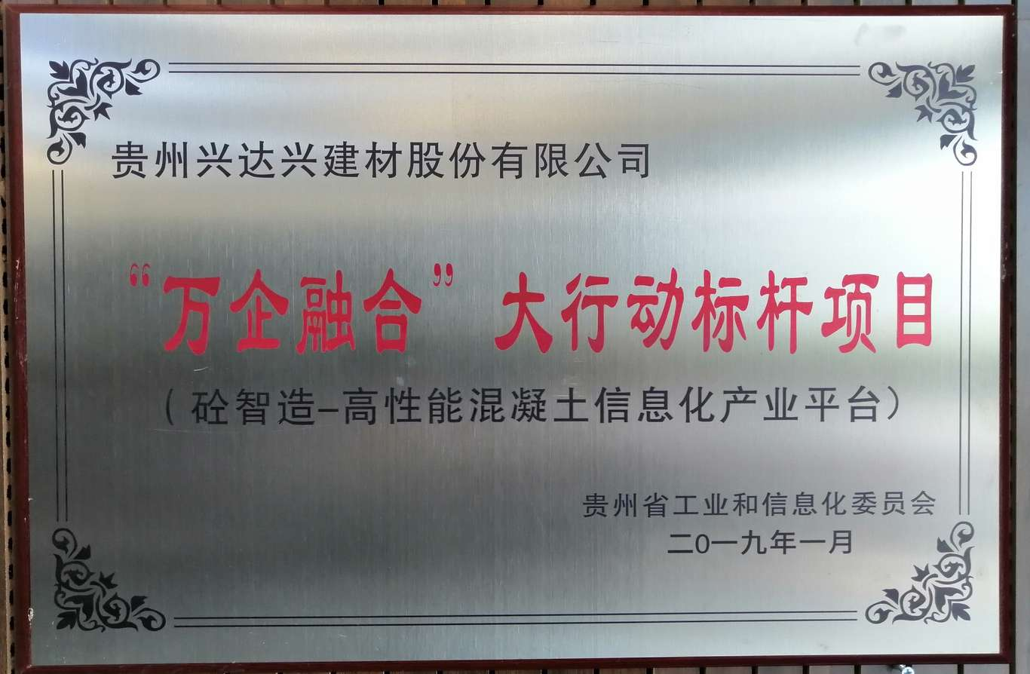
取得成果

Slide 31
政府关怀
2018年10月，贵州省省委书记孙志刚现场观摩砼智造平台。
2019年6月，工信部原材料工业司副司长邢涛、省工信厅党组成员汪家强考察砼智造平台。
2018年7月，工信部原材料工业司陈恺民处长考察调研砼智造平台。
2019年7月，省政府秘书长汤向前考察砼智造平台。
2019年3月，省政府副秘书长周明勤考察砼智造平台。
2018年10月，贵阳市委副书记、市长陈晏，市委常委、常务副市长徐昊，观山湖区委书记、区长汤辉考察砼智造平台。

Slide 32
政府关怀
2018年11月，宜春市委副书记、市长王水平考察砼智造平台。
2019年5月，抚州市委副书记、市长张鸿星考察砼智造平台。
2019年5月，加拿大驻华使馆经济事务参赞柯丹考察砼智造平台。
2018年10月，贵阳市市委常委、市委秘书长刘本立考察砼智造平台
2019年3月，贵阳市政协主席王保建考察砼智造平台。
2019年7月，省工信厅副厅长张琦考察砼智造平台。

Slide 33
横向拓展，项目拓展十多个城市
北京
上海
安徽
抚州
宜春
成都
砼智造
雄安
佛山
贵阳
兴义
遵义
凯里

Slide 34
Thanks
砼智造-高性能混凝土大数据云平台
赋能制造 服务未来

